Slide 1
ОБРАЗОВАТЕЛЬНАЯ ПРОГРАММА «Коммуникативные технологии в рекламе и связях с общественностью»
(направление 42.03.01 – Реклама и связи с общественностью)
Notes:
1
1

Slide 2
Коммуникативные технологии
в рекламе и связях с общественностью
Цель программы — подготовка специалистов в сфере рекламы и связей с общественностью, владеющих современными коммуникативными технологиями, а также технологиями создания и управления медиаконтентом; навыками управления проектами, медиапланирования, проведения маркетинговых исследований.
Notes:
2
2

Slide 3
Преимущества программы
Широкая система практик: уже с первого курса студенты будут один день в неделю применять полученные знания в решении реальных коммуникационных задач на базе бизнеса, государственных и культурных учреждений.
Обучение ведется квалифицированными специалистами
в области рекламы и PR
Филологический факультет - центр современных языковых и коммуникативных исследований, характеризующийся эффективной инфраструктурой и ведущий подготовку специалистов во всех коммуникативно ориентированных областях
Notes:
3

Slide 4
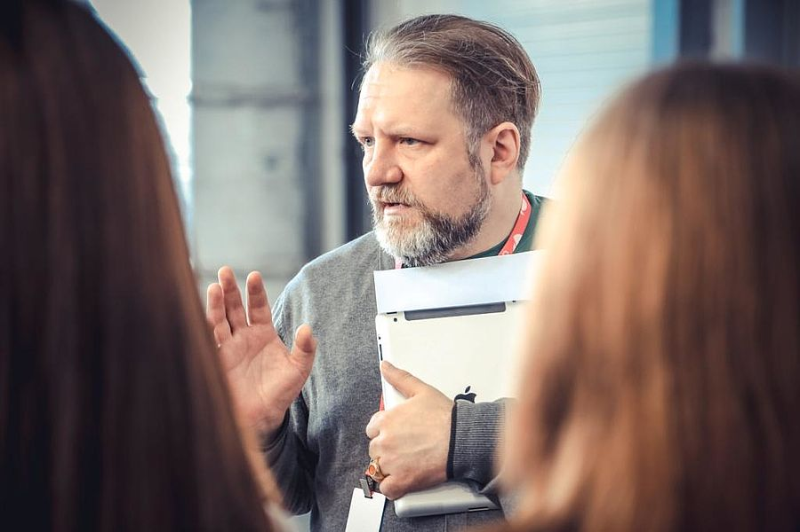
Коммуникативные технологии в рекламе и связях с общественностью»
— новый образовательный продукт
Генеральный директор Агентства НЬЮТОН PR&Communications, продюсер и совладелец Первого профессионального джаз-клуба Екатеринбурга EverJazz.
Один из пионеров российской отрасли PR. Один из организаторов Российской ассоциации по связям с общественностью (РАСО).
В 2008-2010 — Президент Российской ассоциации по связям с общественностью.
С 2010 года — вице-президент и член Высшего экспертного совета РАСО.
Член международных коммуникационных ассоциаций IABC, IPRA, ICCO.
Руководитель программы —
А.В. Глазырин
Notes:
4
4

Slide 5
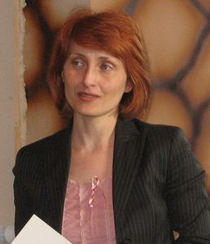
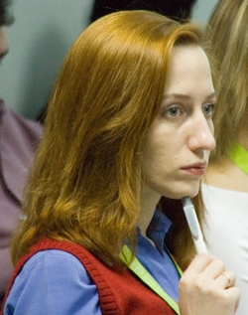
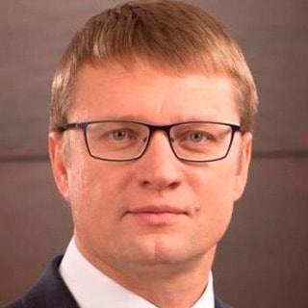
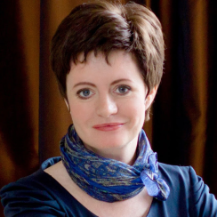
Коммуникативные технологии в рекламе и связях с общественностью
Преподаватели-практики:
Абелинскене И.Ю., начальник отдела по связям с общественностью Городской клинической больницы № 40, кандидат филологических наук
Гурова Н.А., директор по международным связям, ЗАО «Ньютон-ПР»
Стуликов А.Н., директор Областного телевидения
Мошкарев О.Г., общественный представитель АНО "Агентство стратегических инициатив" по Свердловской области. Направление "Новый бизнес", директор по работе с органами власти, общественными организациями и СМИ ОАО «МРСК Урала»
Федоренко А.Н., директор компании Reputation Management Company, член РАСО, участник Ассоциации российских специалистов и экспертов управления знаниями «КМ-Alliance»
Notes:
5
5

Slide 6
Программа «Коммуникативные технологии в рекламе и связях с общественностью» — новый образовательный формат, интегрирующие методы теоретического и прикладного образования
Проектная работа вместе с ведущими практиками рынка рекламы и PR в России, профессионалами с десятилетиями опыта.
Широкие возможности для учебных и производственных практик:
по риторическим технологиям;
по копирайтингу;
по технологиям рекламы и PR в искусстве и культуре;
по графическим и видеотехнологиям;
по получению навыков в управлении коммуникационными процессами;
производственная практика.

Slide 7
Чему я научусь?
Коммуникационная деятельность
Организационно-управленческая деятельность
Рекламно-информационная деятельность
Рыночно-исследовательская деятельность
Аналитическая деятельность
Общегуманитарная подготовка

Slide 8
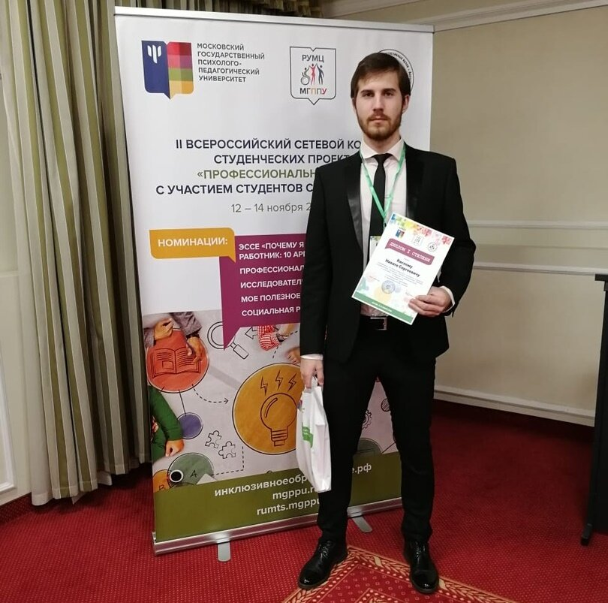
Коммуникативные технологии в рекламе и связях с общественностью»
Студент первого курса УрФУ Никита Кислый получил диплом первой степени в номинации «Социальная реклама» на II Всероссийском сетевом конкурсе студенческих проектов «Профессиональное завтра». Его видеоролик посвящен популяризации параспорта.
Студент 1 курса Никита Кислый
Notes:
8
8

Slide 9
Перспективы трудоустройства
Наши выпускники могут работать в рекламных агентствах и коммуникационных подразделениях компаний, органах государственного управления, PR и digital-агентствах в качестве
− продюсеров и event-менеджеров;
− режиссеров массовых мероприятий;
− PR-менеджеров и пресс-секретарей;
− разработчиков коммуникационных стратегий;
− аналитиков и медиаменеджеров;
− account-менеджеров и специалистов по SMM;
− копирайтеров и спичрайтеров;
− специалистов по планированию рекламы и т.д.

Slide 10
Поступление
Очная форма
Бюджетные места – 3
Стоимость обучения
Очная форма
От 113 до 130 баллов – 178 000 рублей
От 130 до 230 баллов – 163 000 рублей
Более 230 баллов – 130 400 рублей
Минимальные баллы ЕГЭ 2020:
История: 40
Обществознание: 44
Русский язык: 40

Slide 11
УРАЛЬСКИЙ ГУМАНИТАРНЫЙ ИНСТИТУТ: контакты
Телефон горячей линии по приему-2020 Уральского гуманитарного института УрФУ: 8 905 800 35 95
Официальный сайт: urgi.urfu.ru
Раздел для абитуриентов «Как поступить?»:
urgi.urfu.ru/ru/kak-postupit/
Мы в социальных сетях:
ugi_urfu
igniurfu
ugi_urfu
Официальный сайт департамента «Филологический факультет»:
https://philology-urgi.urfu.ru/
Директор департамента:
Плотникова Анна Михайлова
Контакты:
(343)389-94-15
(+7)912-654-05-05
Отборочная комиссия:
Ленина, 51, ауд. 207
+7-912-605-78-52
+7-965-500-45-05
+7(343)389-97-30
gumanitarii.priem@urfu.ru

